Slide 1



Растения как объект технологии и биологии:
-растения в дизайне интерьера;
-растения используемые в пищу;
-лекарственные растения.
(фотографии растений , используемые в презентации, сделаны в кабинете биологии МАОУ «СОШ № 50 г. Челябинска»)

Slide 2
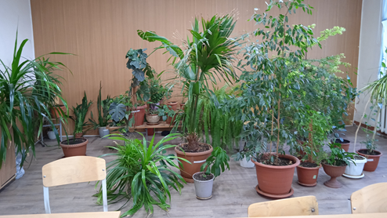
Ничто так не умиротворяет человека, как удивительная красота живого дерева. (Хацуи Като)
Имеющий в руках цветы плохого совершить не может. (В. Солоухин)

Slide 3
Одна из важнейших задач, стоящих перед учителем биологии-обеспечение уроков живыми объектами. При подборе растений для кабинета биологии в первую очередь исходим из того, насколько данные объекты могут быть использованы в учебной деятельности. Кроме этого, учитываем декоративность растений и их неприхотливость к условиям содержания.

Slide 4
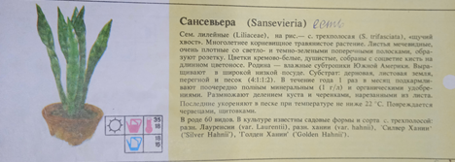
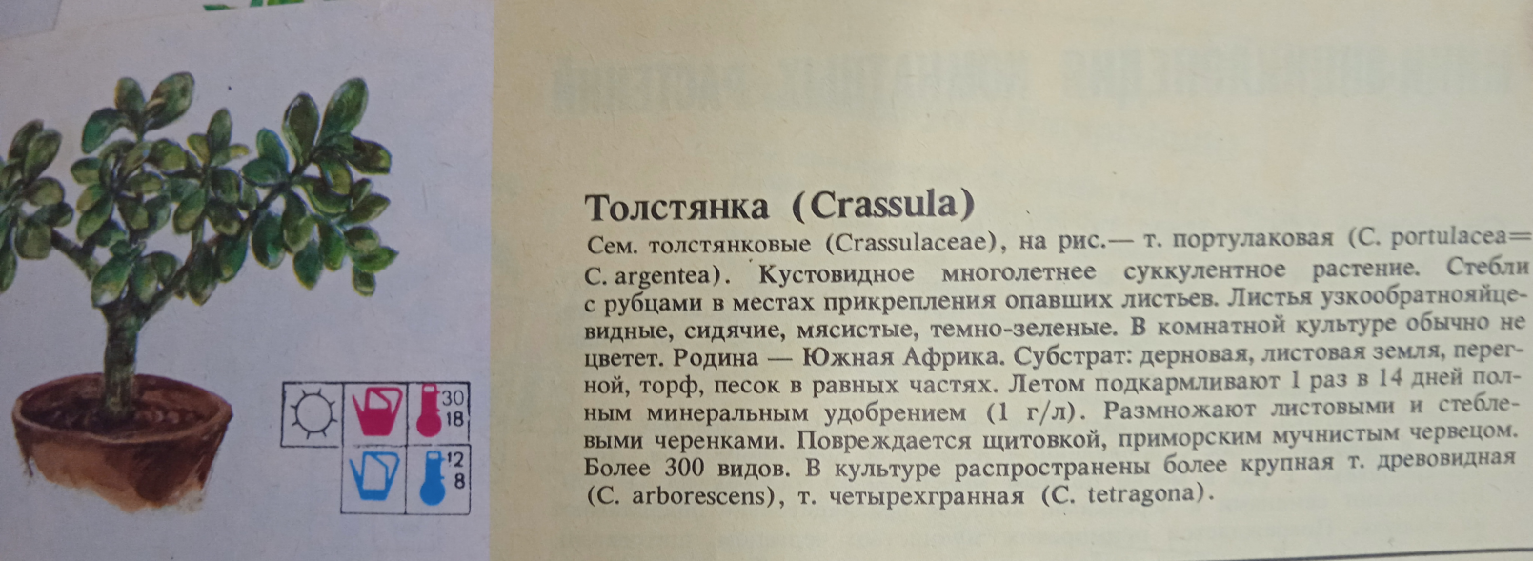
Все растения снабжены этикетками.
В кабинете 56 видов растений

Slide 5
На живых объектах удобно проводить программные лабораторные работы и демонстрации многих общебиологических закономерностей для конкретизации и повышения качества знаний учащихся, убеждения их в истинности фактов, приобщения их к самостоятельному поиску, выработке практических умений и навыков
На уроках биологии в 6 классе растения могут служить демонстрационным материалом при изучении морфологии и систематики растений, их приспособленности к среде обитания, для иллюстрации взаимосвязи строения и функций
растительного организма.

Slide 6
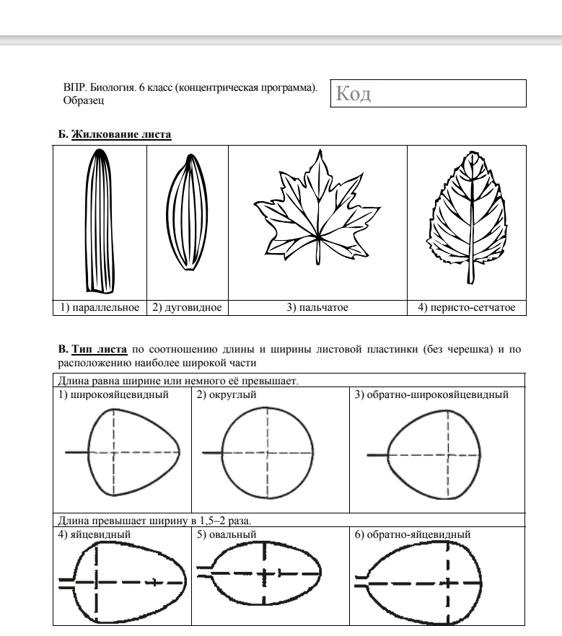
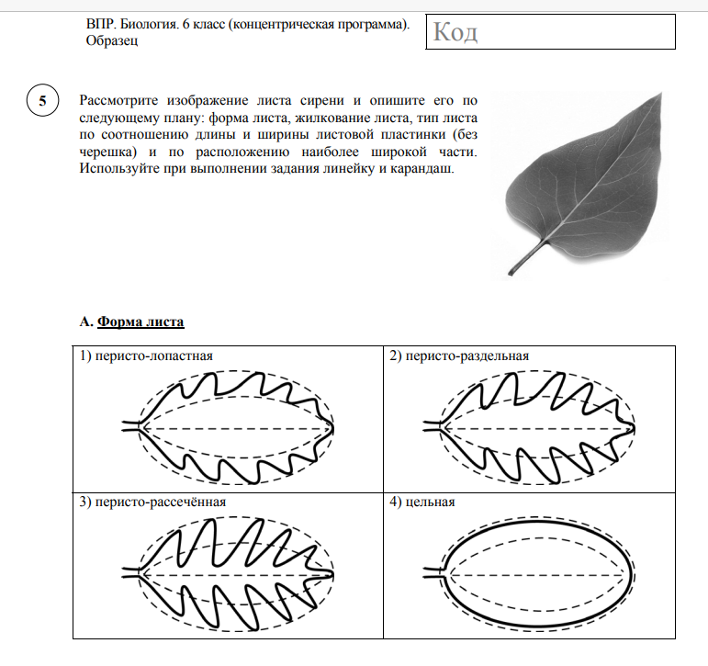
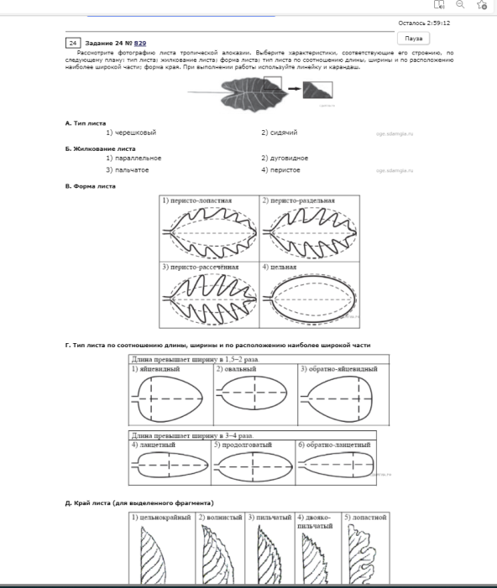
С помощью живых объектов - растений готовимся к ВПР по биологии
и к ОГЭ по биологии

Slide 7
В 10-11 классе используем растения при изучении тем:
-Ненаследственная изменчивость,
-Наследственная изменчивость,
-Формы искусственного отбора и роль человека как отбирающего фактора
-Способность живых организмов к интенсивному размножению
-Внутривидовая борьба за существование
- показываем сложную приспособленность организмов к жизни

Slide 8

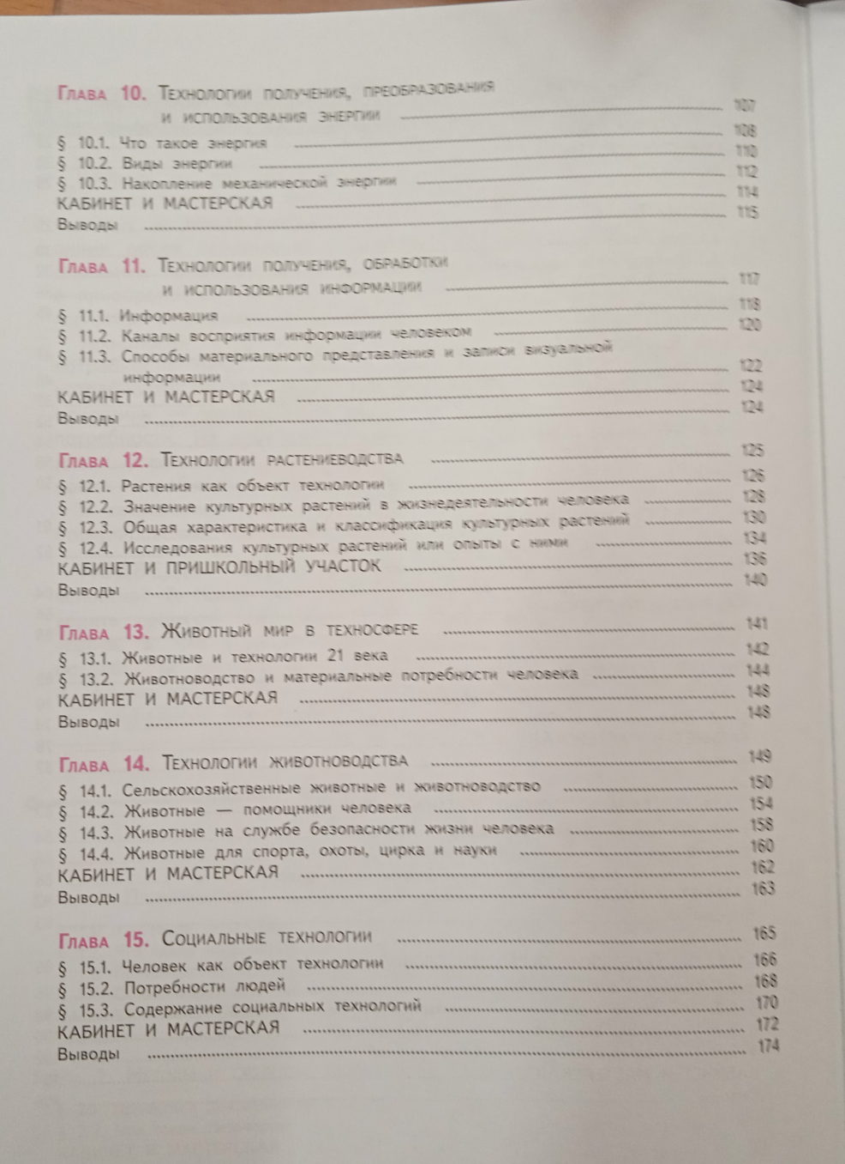

Slide 9
У дизайнеров интерьеров принято выделять 8 основных групп комнатных растений:
Красивоцветущие растения
Декоративно-лиственные растения
Бромелиевые растения(ананас)
Кактусы и суккуленты
Папоротники
Луковичные растения
Пальмы
Плодово-ягодные растения

Slide 10
Модные тенденции в дизайне интерьеров
Бесспорный тренд в интерьере 2021 - использование зеленых комнатных растений везде, где только можно. Растения приятные компаньоны даже в ванной комнате, чего уж говорить о других пространствах. Остается только грамотно подобрать виды зеленых друзей под климат, интерьер квартиры, а также наличие маленьких детей и животных. Тренды в домашних растениях - отдельная тема, требующая особенного внимания, ведь за ними придется ухаживать. К счастью, стремление к простоте охватывает все сферы жизни и выгодно сочетается с эстетикой и практичностью. А значит, за большинством модных растений ухаживать не сложнее, чем за аквариумными рыбками.
Направления по озеленению интерьеров
1. ДЖУНГЛИ
4. СЪЕДОБНАЯ ЗЕЛЕНЬ
2. ТОЧЕЧНОЕ ОЗЕЛЕНЕНИЕ
3. ФИТОПАННО
(потрясающий пример
в клинике для животных «Панацея»)
5. ВОЗВРАЩЕНИЕ К ИСТОКАМ

Slide 11
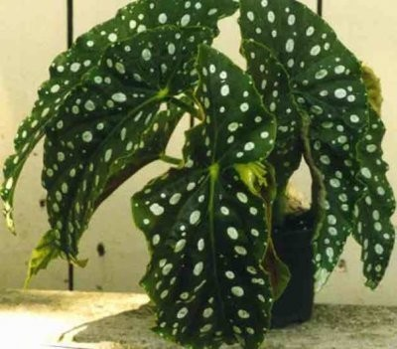
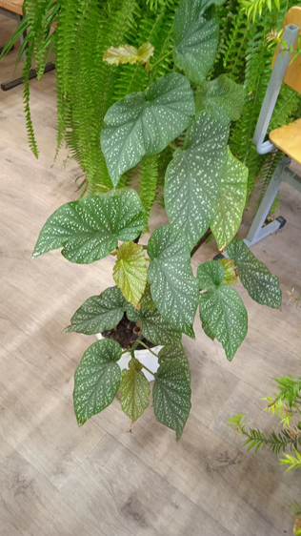
Самые популярные растения в озеленении
Бегония Пятнистая
Это растение стало звездой Instagram еще в прошлом году благодаря своей окраске: длинные листья Бегонии покрыты белыми точками разных размеров. В домашних условиях сорт родом из Бразилии может вырастать до 60 сантиметров в высоту. Однако за ним не так просто ухаживать. Бегонии нужен рассеянный свет и умеренный полив, при этом листья нужно беречь от воды, чтобы на них не появились бурые пятна.
Нижнее фото: Бегония Коралловая.

Slide 12
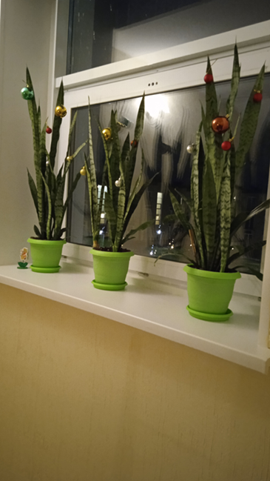
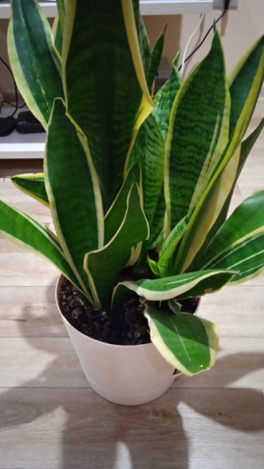
«Офисное» растение
Сансевьера - совершенно не требовательна к освещению и выживает даже у тех, кто забывает про полив или надолго уезжает. Помимо круглосуточной выработки кислорода, она поглощает из воздуха токсины и канцерогены .
Сансевьера - одно из самых полезных комнатных растений.
Современные дизайнеры считают, что это растение оживляет лаконичное и минималистское пространство интерьера.

Slide 13
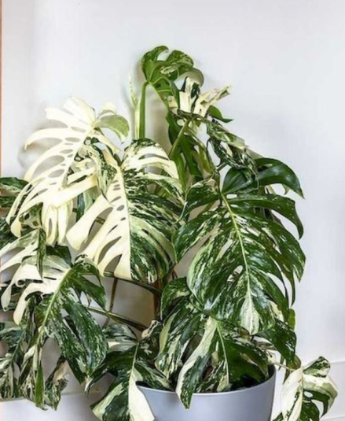
Монстера Альба (Monstera variegata) – третье по популярности модное растение у дизайнеров
Благодаря своим крупным тёмно-зелёным с белыми пятнами листьям монстера выглядит солидно и, одновременно, экзотично. Приятный бонус: за ней довольно легко ухаживать. Но при условии создания комфортных условий:
-хорошо освещённое место без прямых солнечных лучей,
-большая ёмкость,
-обильный полив раз в неделю,
-влажность воздуха около 50%.
Если вы сможете всё это обеспечить, то уже в течение первого месяца можете ожидать появления множества новых листьев и воздушных корней.
Поскольку Monstera вырастает до двух метров в высоту, она, как элемент дизайна, особенно хорошо работает в интерьере просторных помещений с высокими потолками.

Slide 14
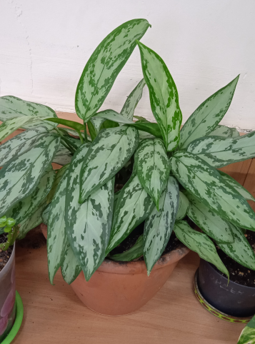
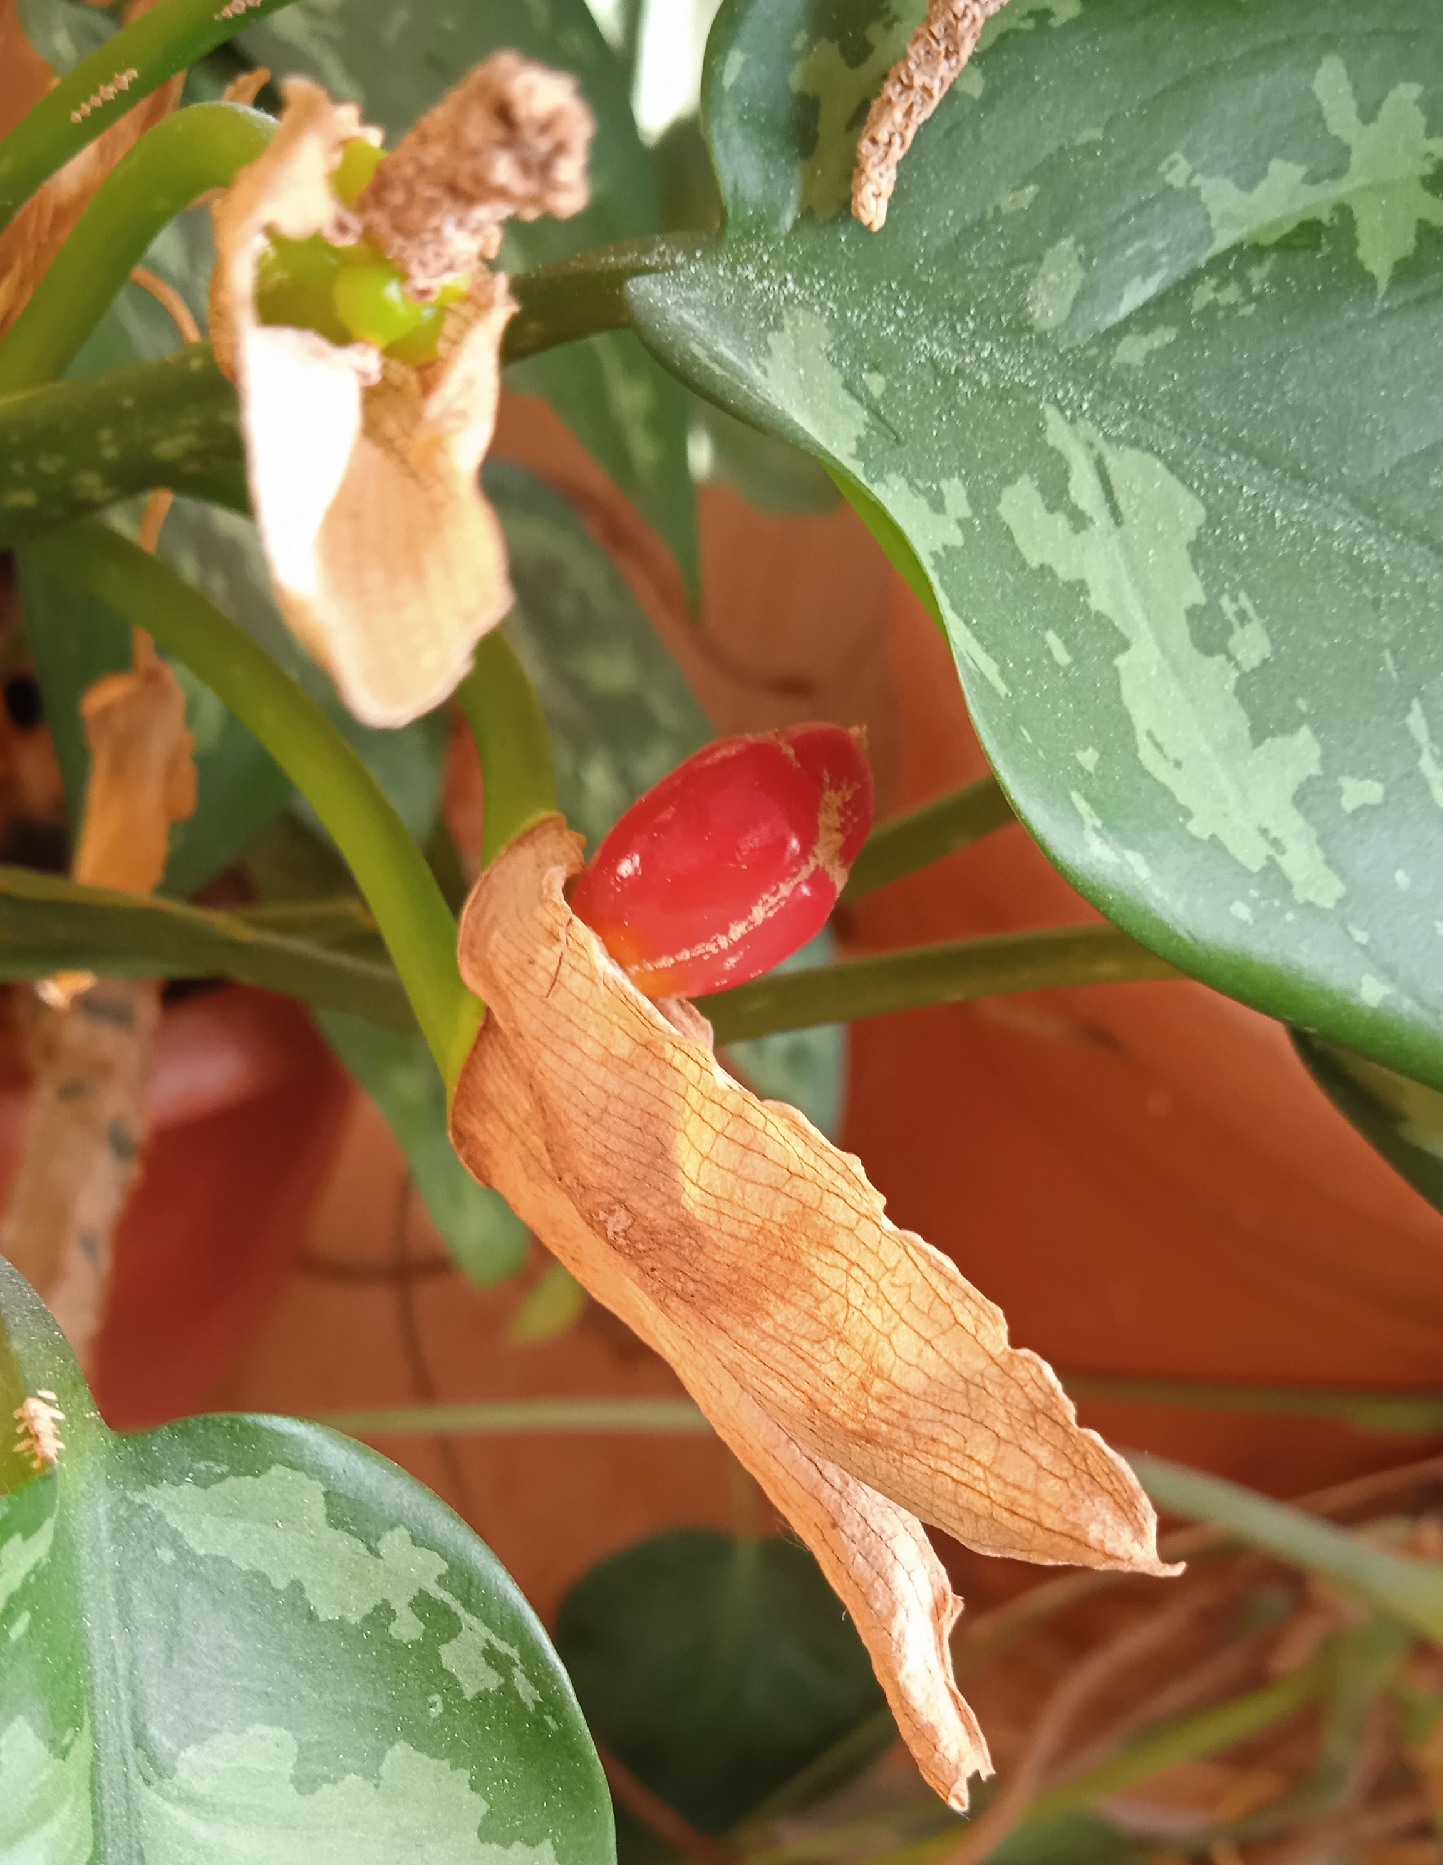
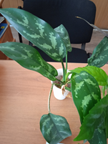
Аглаонема - популярное и неприхотливое растение
Аглаонема — родственница диффенбахии и поэтому несколько похожа на нее, отличается более узкими листьями и размерами (аглаонема значительно меньше диффенбахии, а само растение имеет форму куста, нежели деревца). Кроме того, аглаонемы довольно продолжительно цветут и образуют плоды (красный плод на фото). Это одно из самых подходящих растений для гидропонной культуры и для фитодизайна интерьера. Аглаонема – яркое растение, не требующее большого внимания. Аглаонема любит восточное либо северное направление, однако ставят растение подальше от света и окон, в тени и растение Вам будет благодарно.
Трейба
Продолговатолистная

Slide 15
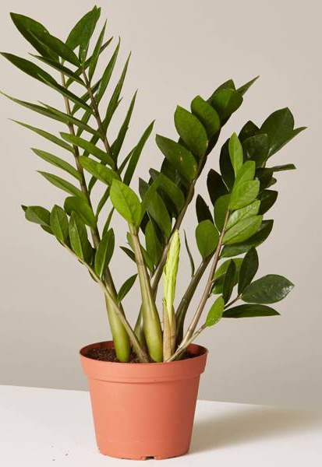
Замиокулькас имеет необычное название и экзотичную внешность.
Название “долларовое дерево” было приписано ему в соответствии с философией востока фэн-шуй. Этот цветок признали активатором денежного сектора, он способен помочь улучшить благосостояние хозяев. Так ли это на самом деле, научно не подтверждено, зато само зеленое растение нуждается в очень легком уходе и будет радовать вас своим долголетием. В домашних условиях Замиокулькас лучше всего расположить на южной стороне, при этом рядом с подоконником, поскольку растение не любит прямого воздействия солнца на него. А вот наличие яркого, но рассеянного света будет самым оптимальным вариантом. В качестве помощника в рассеивании света может послужить оконная занавеска.
“Долларовое дерево” не переносит, когда влага застаивается в почве, поэтому поддон всегда должен быть пустым, во избежание загнивания корней. Летом Замиокулькасу нужен умеренный полив через сутки-двое.

Slide 16
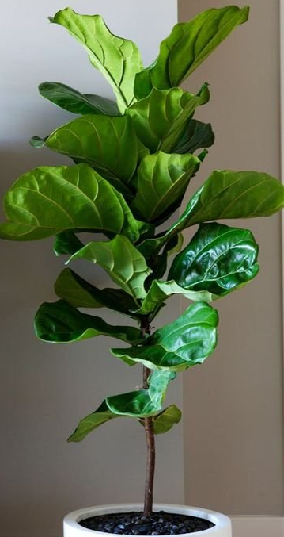
ЛИРОВИДНЫЙ ФИКУС: ГЛАВНЫЙ ГЕРОЙ В МИРЕ ДИЗАЙНА ИНТЕРЬЕРОВ
Откройте последний номер любого уважающего себя журнала о дизайне интерьеров и декоре, и вы наверняка увидите на его страницах лировидный фикус, зачастую посаженный в белые лакированные коробочки в обстановке белой комнаты. Действительно, дизайнеры любят это растение, потому что у него есть объем, и оно подходит к самым разным стилям – от модерна до сельского, при этом здорово преображая комнату.

Slide 17
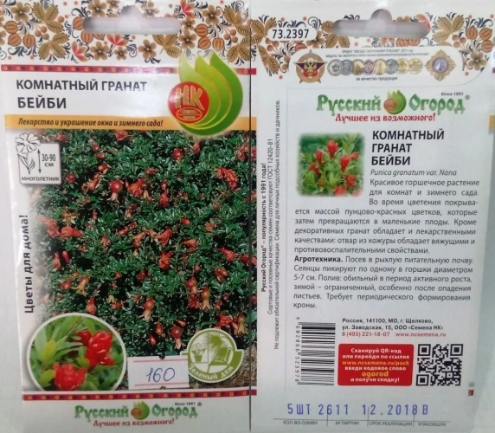
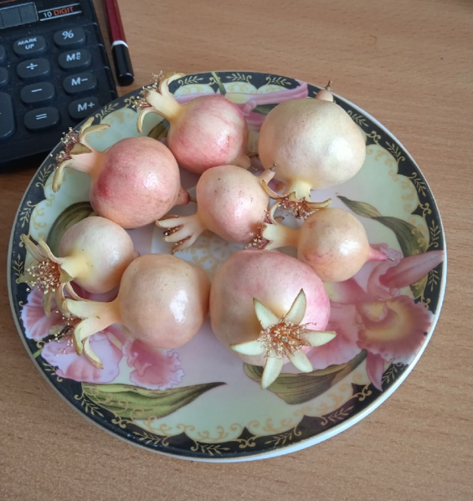
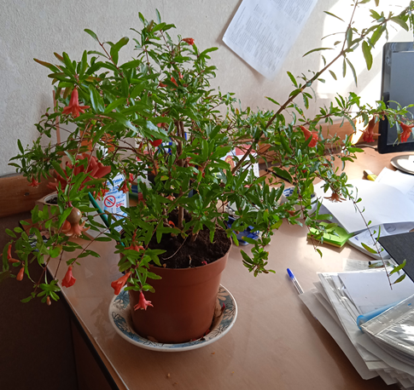
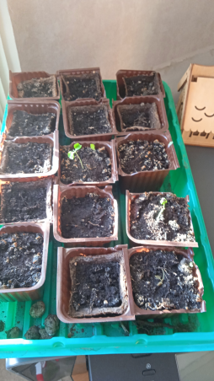
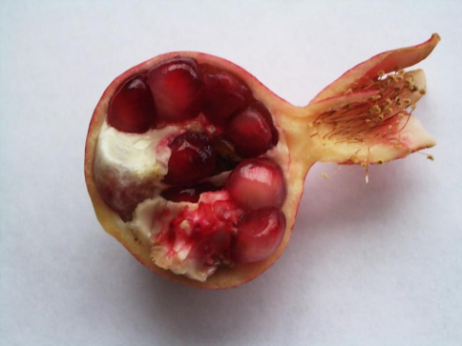
Растения используемы в пищу
Опыты по выращиванию граната , разных видов перцев, томатов и огурцов в школе

Slide 18
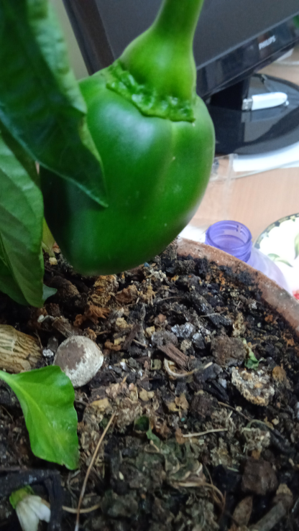
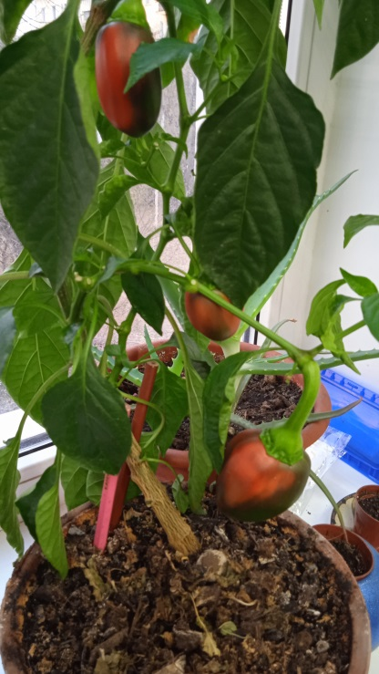
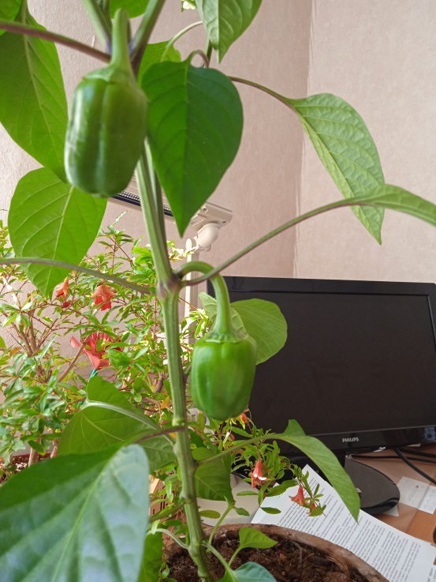

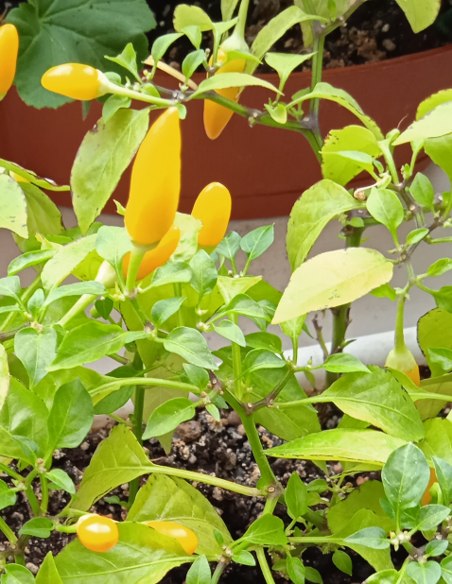
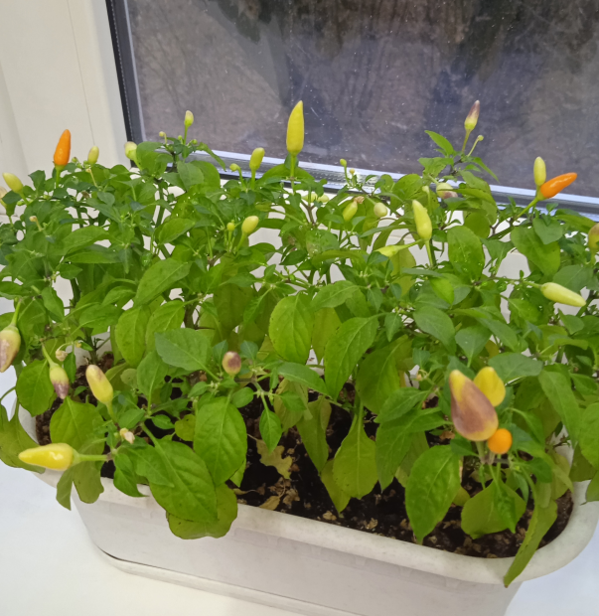

Slide 19
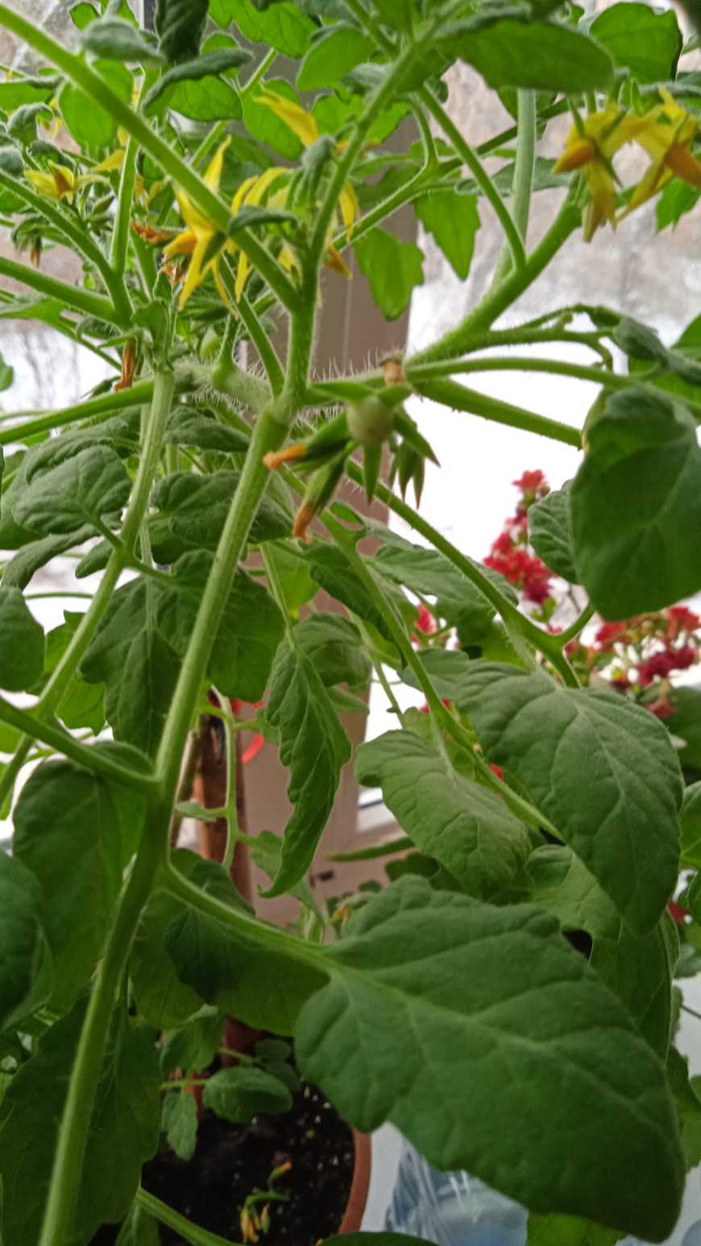


Slide 20
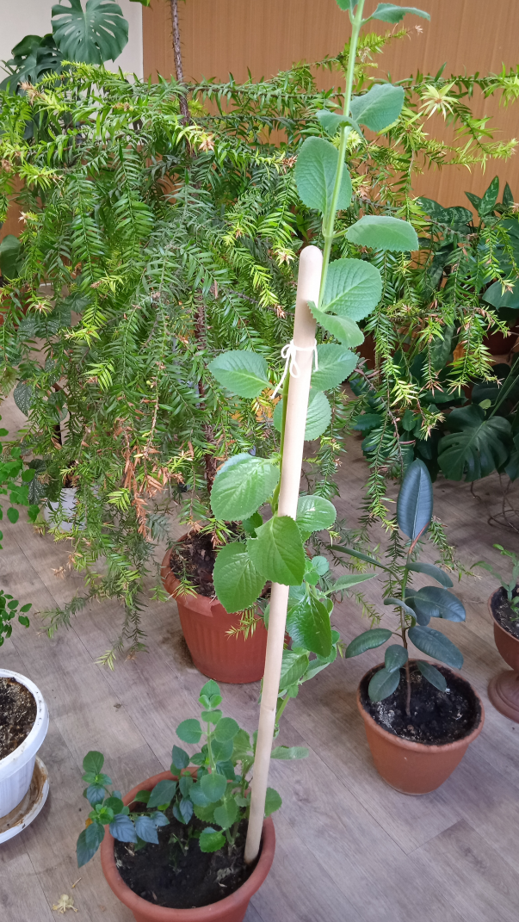
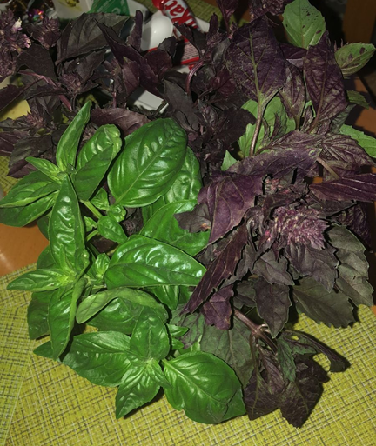
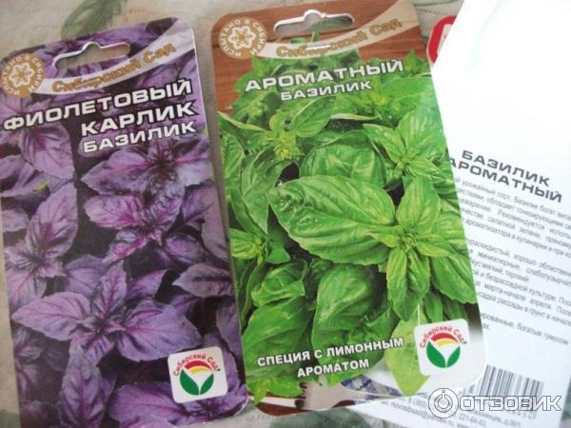
Базилик
Комнатная мята, плектрантус (шпороцветник, повелитель моли) Plectranthus

Slide 21
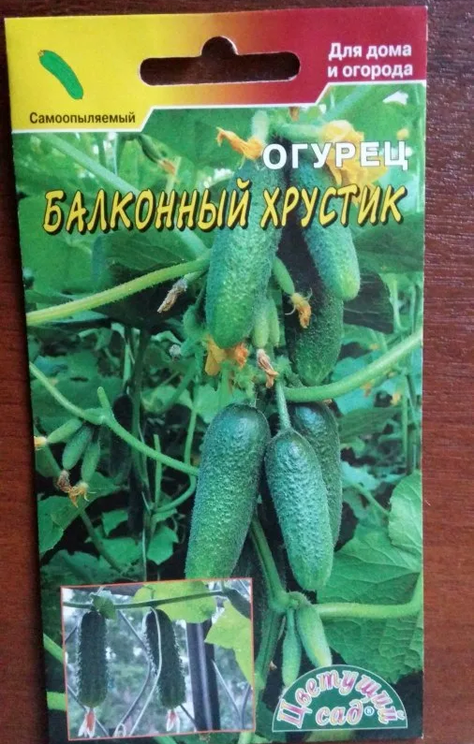
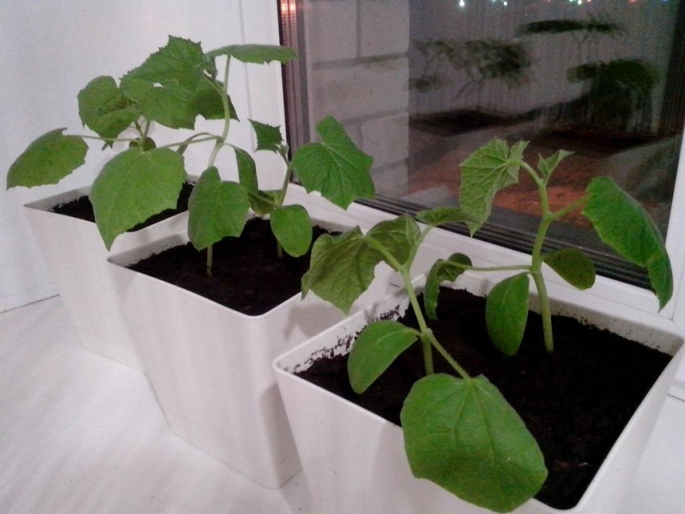

Slide 22
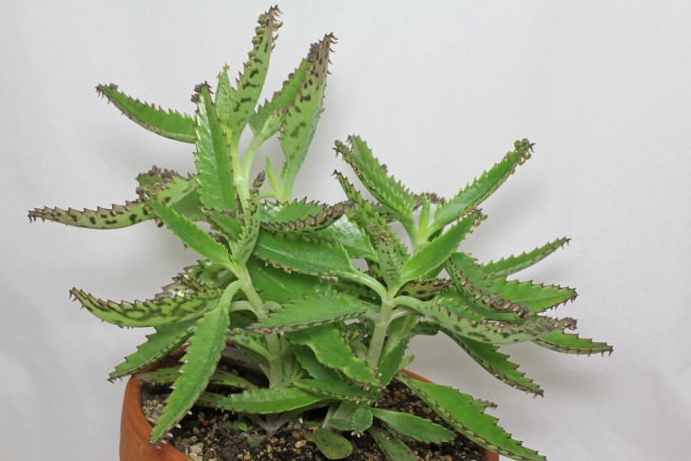
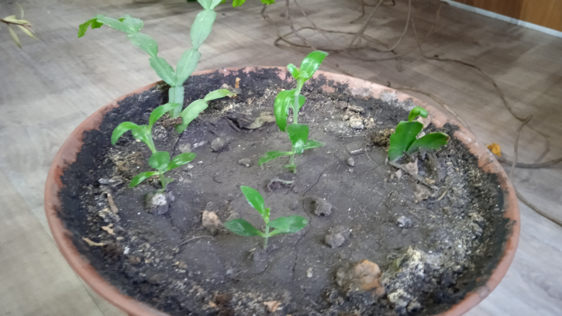
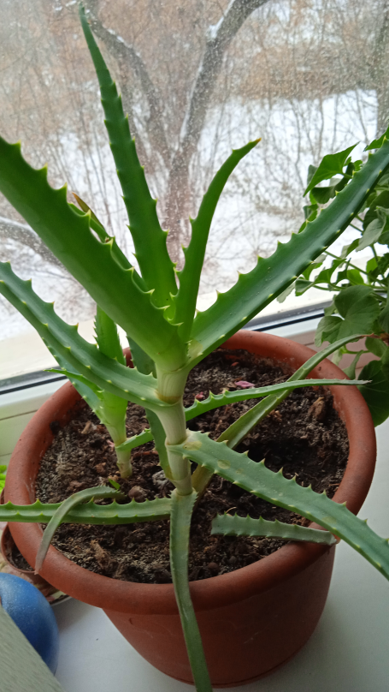
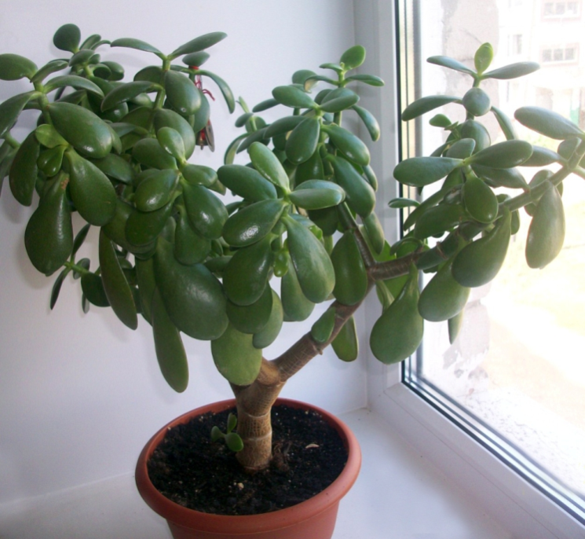
Лекарственные растения

Slide 23
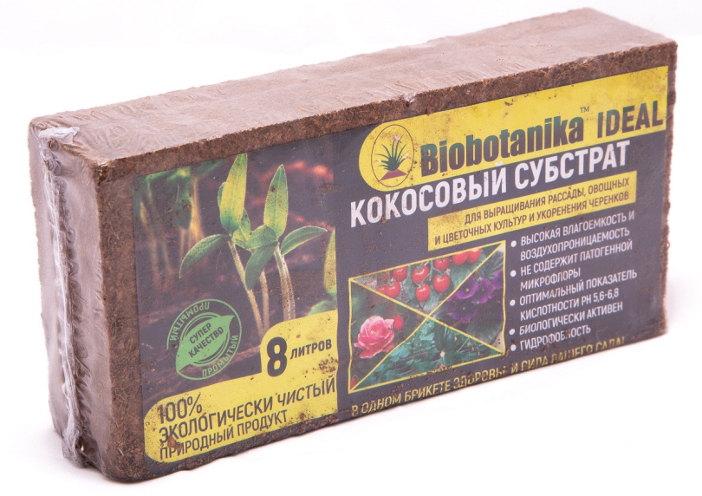
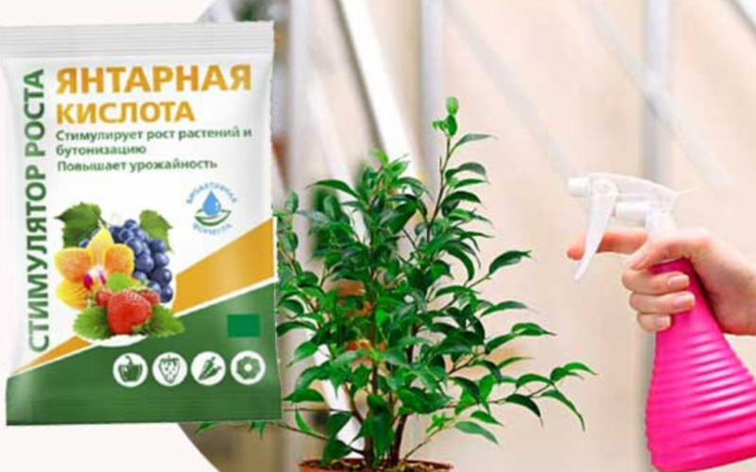
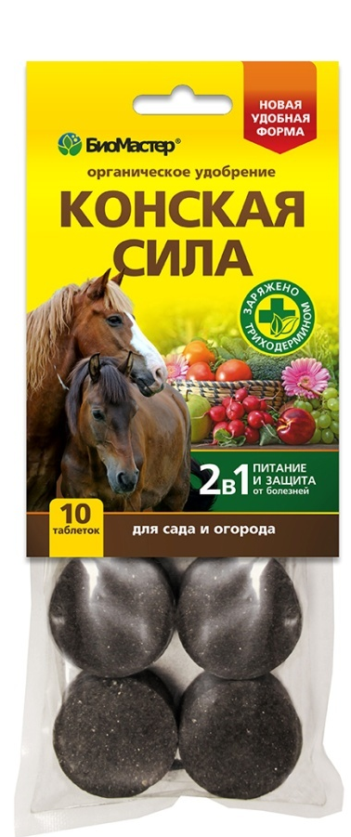

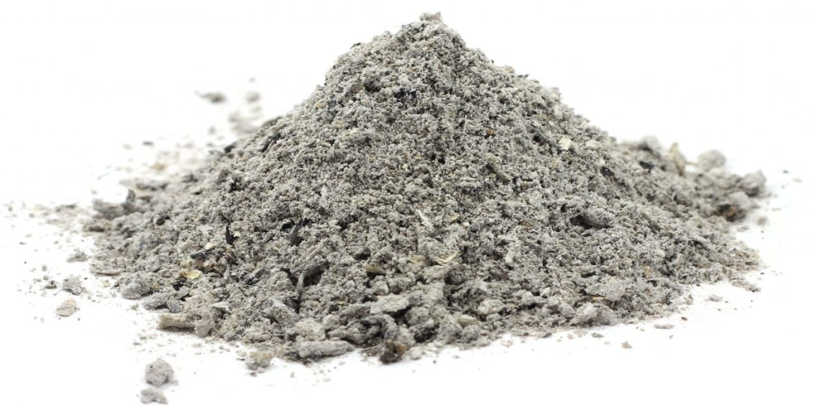
Эффективные и безопасные удобрения

Slide 24
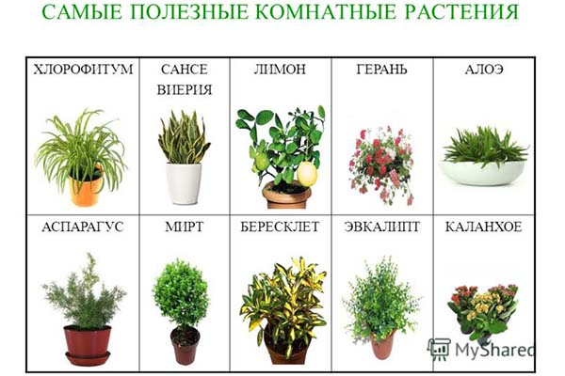
Памятка

Slide 25
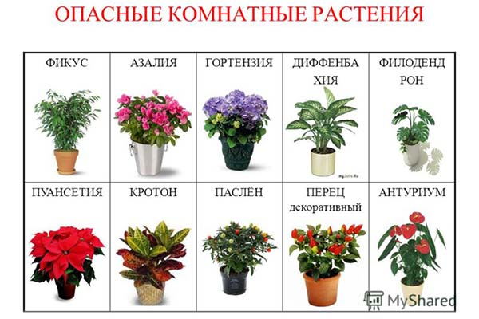
Памятка

Slide 26
Чем опасны «опасные» растения?
Растения, содержащие ядовитый для кожи сок.
Сок некоторых растений содержит вещества, которые при соприкосновении с кожей человека могут вызвать болезненные реакции. К таким растениям относятся диффенбахии, монстеры, спатифиллумы, молочаи, цикламены и др.
Растения с плодами, шипами или иглами
Не рекомендуется держать в помещениях, предназначенных для детей, растения, у которых есть яркие плоды: паслены, перцы, фатсии, полисциасы и др. Нежелательны также разнообразные кактусы, острые иглы которых могут травмировать ребенка.
Растения с сильным ароматом, вызывающие аллергические реакции
Некоторые комнатные растения в период цветения выделяют сильный аромат. Они могут спровоцировать приступ аллергии или астмы, вызвать сильную головную или сердечную боль. Поэтому в школе держать такие растения нельзя. В эту группу входят олеандры, адениумы, строфантусы и др.

Slide 27
Ещё недавно растения в горшках без особых изысков украшали подоконники квартир, и это так просто и называлось: комнатные растения на подоконнике.
Теперь декорирование интерьера растениями называется заковыристо: фитодизайн. И под увлечение фитодизайном подводится научная база - выращивание растений позволяет сохранять здоровье и тела, и души.
Работа над преодолением стрессовых состояний, депрессий, подавленного настроения, негативных эмоций, тревожности и всех прочих типичных состояний горожанина двадцать первого века, увлечённого карьерой и саморазвитием, но не уделяющим достаточно времени на спокойный, расслабленный и неторопливый отдых. Многие неустойчивые в эмоциональном плане люди выбирают активные виды отдыха и занятия спортом, считая, что дополнительное движение и физическая усталость поможет нормализовать аппетит и сон, однако без гармоничного самовосприятия такие решения оборачиваются хронической слабостью и тяготением к апатии.
Комнатное цветоводство и фитодизайн являются хорошим способом релаксации и отдыха без лишних физических нагрузок и транспортных перемещений.
Многих отталкивает возня с землёй и песком, однако контакт с природными материалами важен для активизации тактильных ощущений. Гладкие поверхности окружают нас повсюду, а осязание является одним из сенсорных чувств, важных для работы мозга и получения информации об окружающей среде.

